Slide 1

МБДОУ «Детский сад № 251 г. Челябинска»
СЕТЕВОЕ ВЗАИМОДЕЙСТВИЕ ПЕДАГОГОВ ДОУ
В РАМКАХ ПОРТАЛА ВИКДОО
/ВИРТУАЛЬНЫЙ ИНФОРМАЦИОННЫЙ КОНТЕНТ ДОШКОЛЬНОЙ ОБРАЗОВАТЕЛЬНОЙ ОРГАНИЗАЦИИ/
Заместитель заведующего по УВР Шумова С.М.

Slide 2
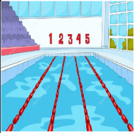


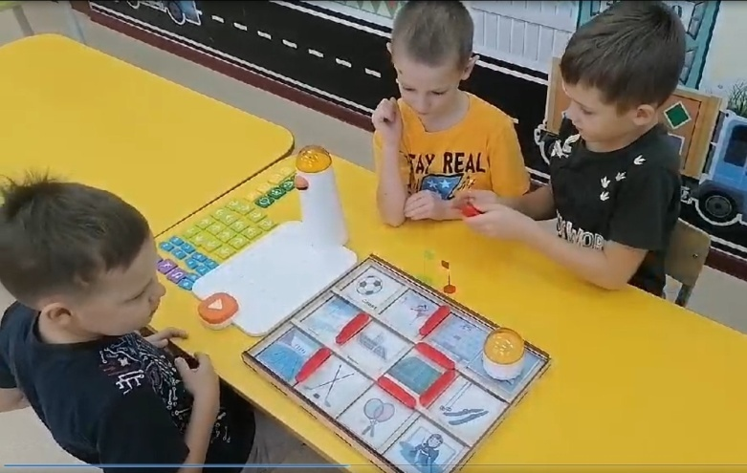



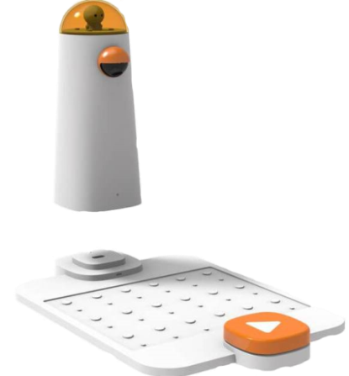
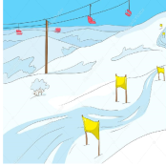



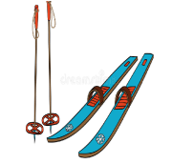


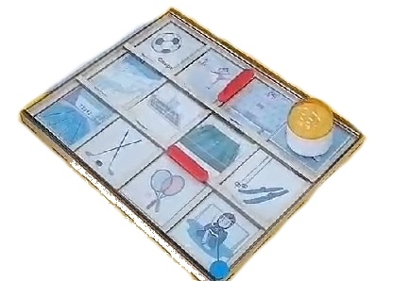

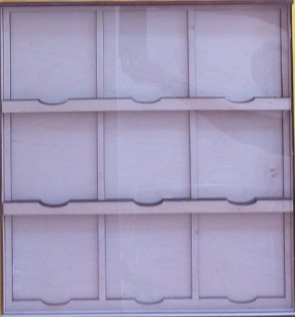

Slide 3


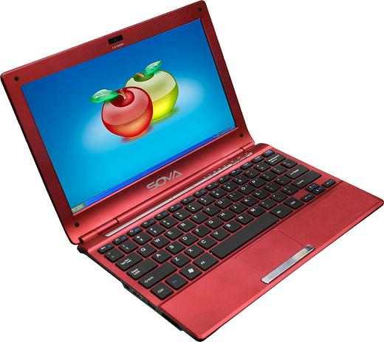



Slide 4
Национальный проект «Образование»
Федеральный проект «Учитель будущего»
Федеральный проект
«Цифровая образовательная среда»
Возможность педагогов непрерывно повышать профессиональное мастерство по принципу «одного окна»
Персонализированное обучение на основе
цифровых образовательных ресурсов
Новое содержание профессиональной компетенции педагога
Профессиональный стандарт педагога
Проектирование образовательных программ
Проектирование образовательной деятельности

Slide 5
Цель проекта:
Создание условий для непрерывного развития профессионального мастерства педагогов дошкольных образовательных организаций на этапе цифровой трансформации
Основные задачи :
сформировать единое информационное пространство для сетевого взаимодействия на основе современных информационных технологий;
вовлечь педагогов в непрерывное повышение профессионального мастерства в режиме «одного окна»;
обеспечить информационную открытость результатов проекта.

Slide 6
Условия сопровождения педагогов в непрерывном развитии профессионального мастерства:
информационные (создание сайта-портала);
научно-методические (позитивные практики);
организационные (профессионально-общественное обсуждение, реестр участников сетевого взаимодействия).

Slide 7
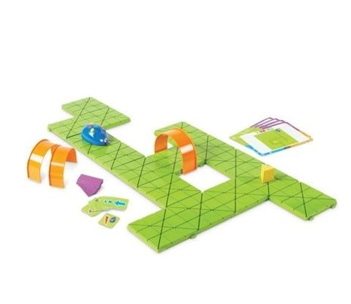
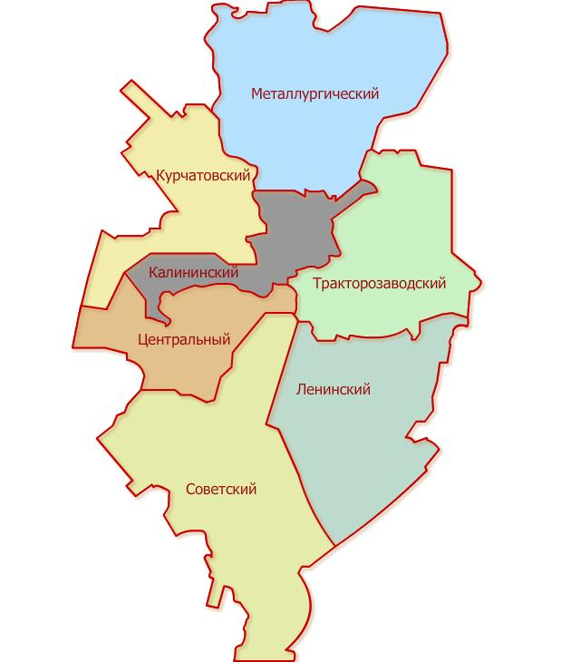
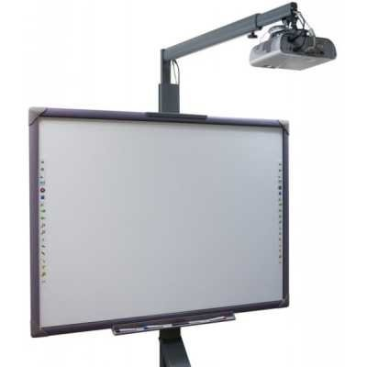

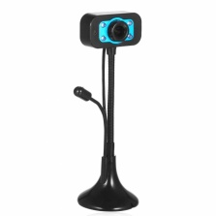
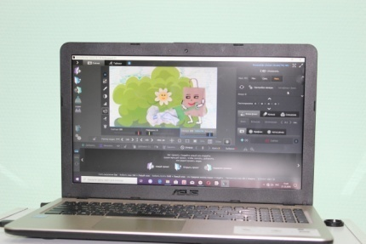

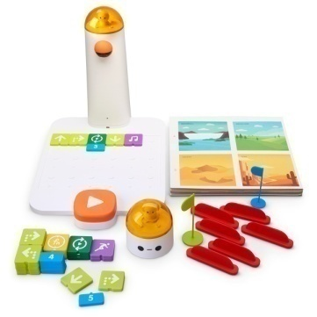
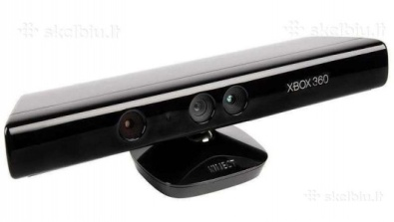
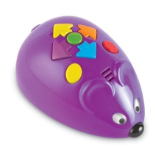

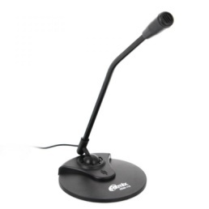
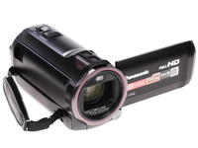

ДС № 251

Slide 8









Slide 9







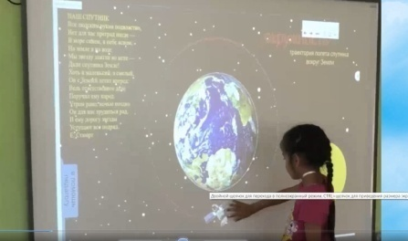




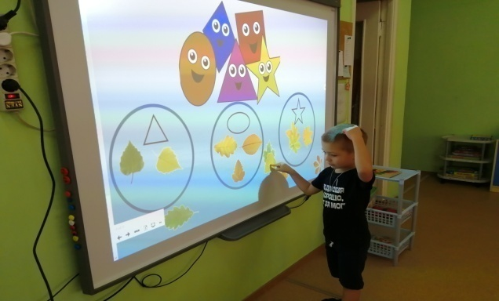


Более 70 развивающих занятий с интерактивными играми

Slide 10
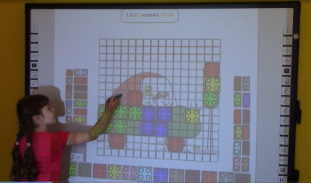





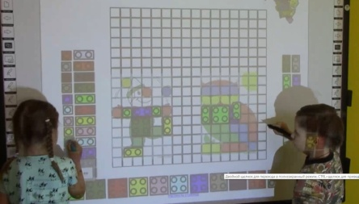

Более 30 тематических презентаций со схемами различного уровня сложности

Slide 11



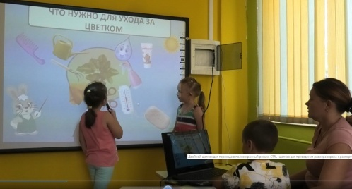



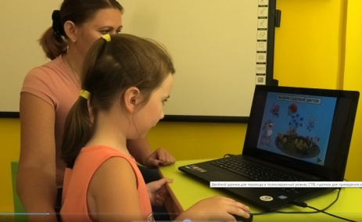
Более 70 интерактивных развивающих игр-презентаций

Slide 12
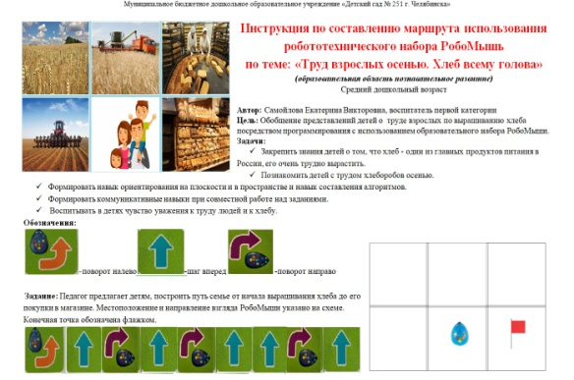
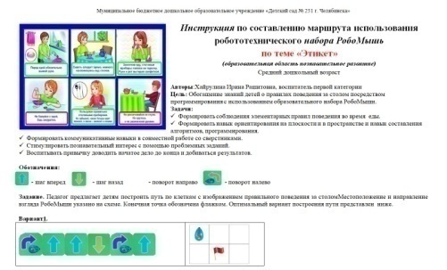
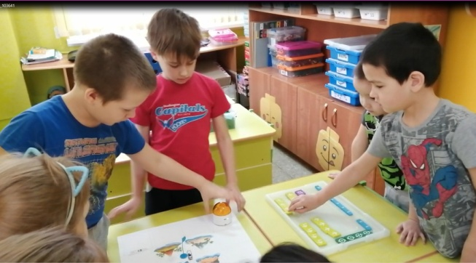
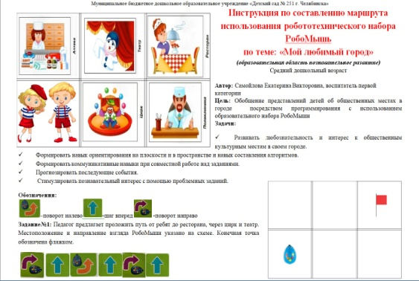
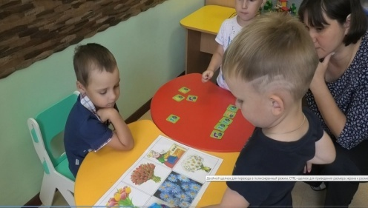
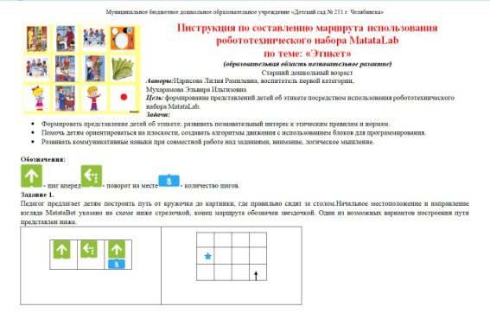
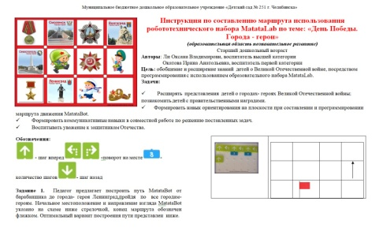
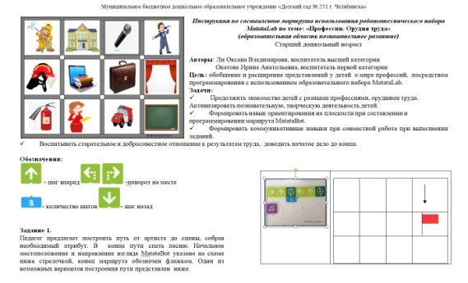
Более 100 игровых полей с инструкциями

Slide 13
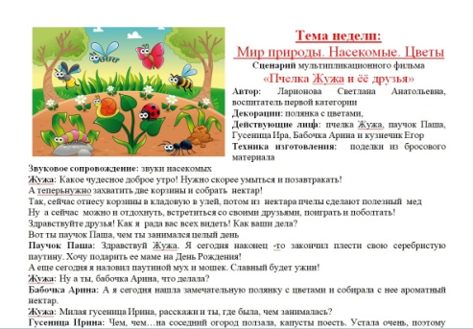
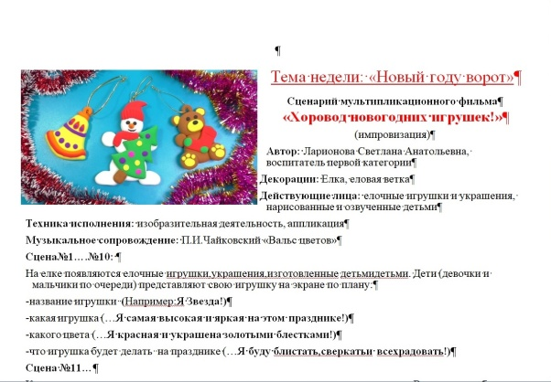
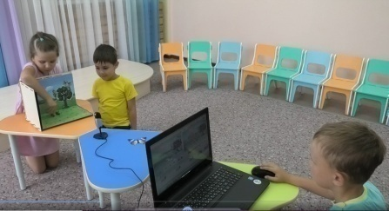
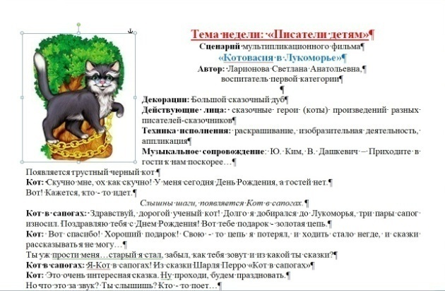
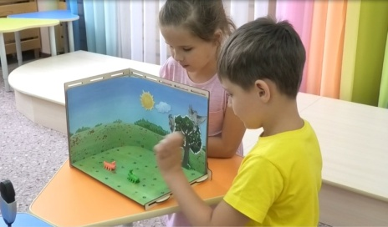
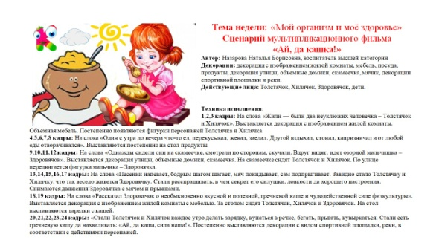
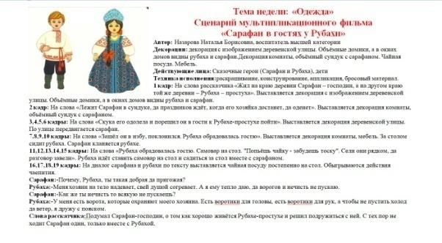

Более 30 тематических сценариев

Slide 14

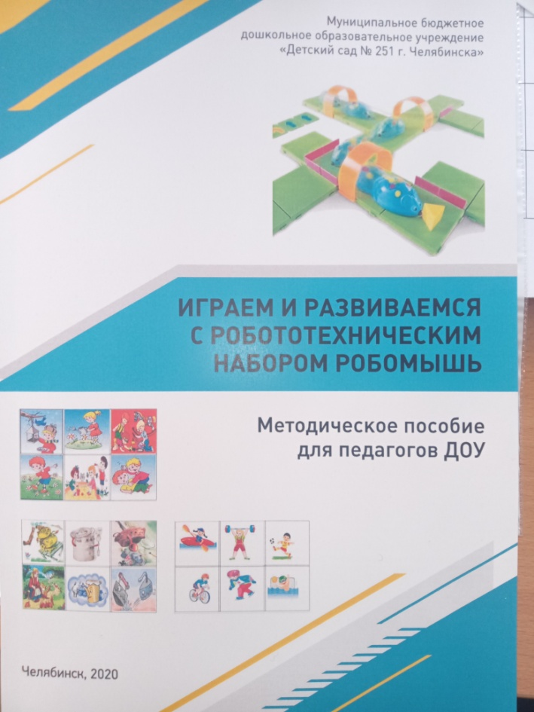
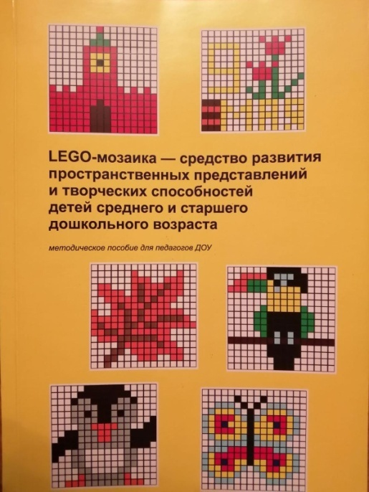

Slide 15

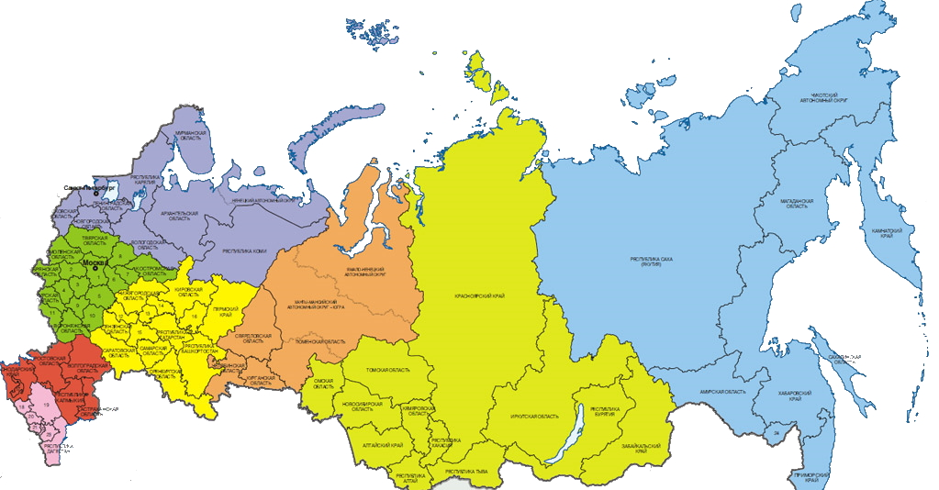

356
172
Челябинск
141
89
62
Зарегистрированные пользователи
37

Slide 16
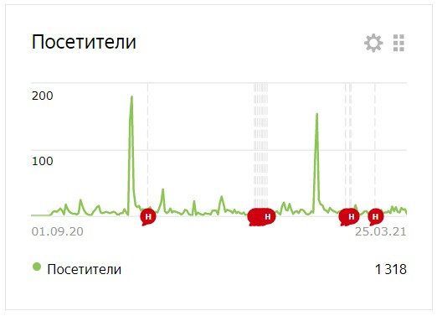
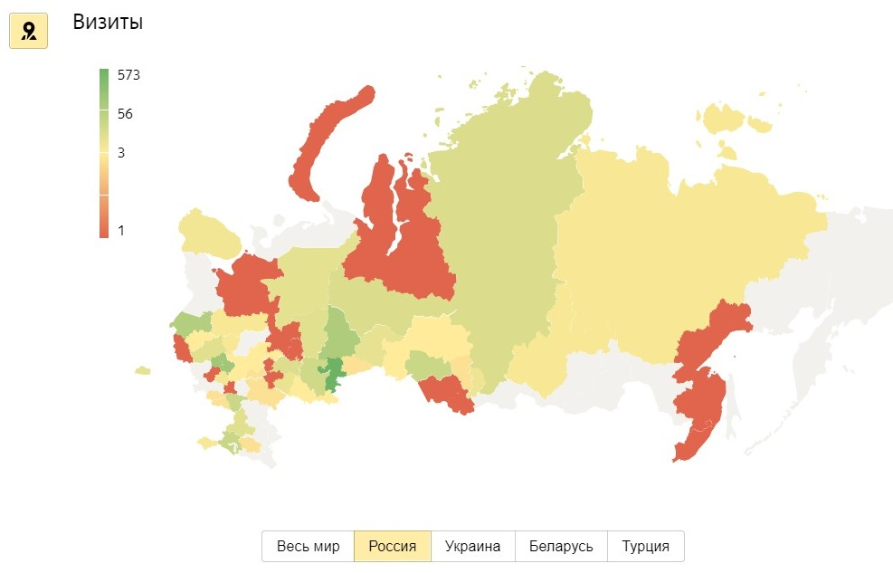
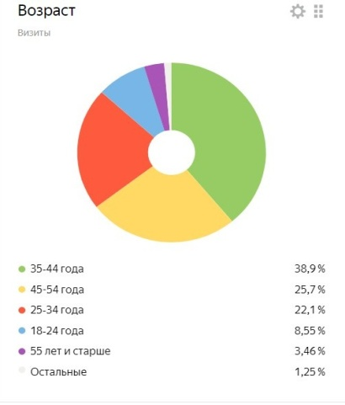
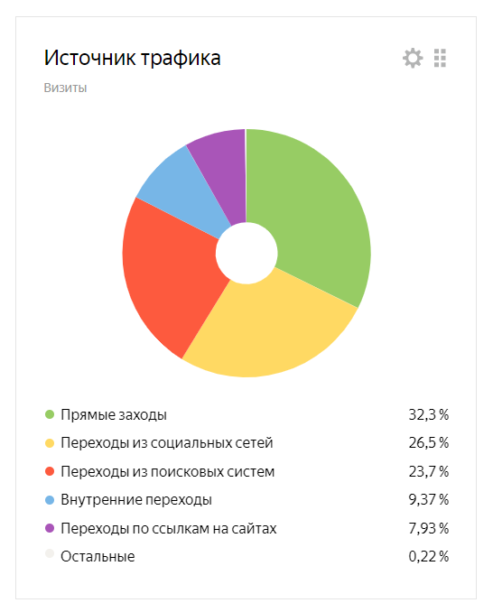

Slide 17


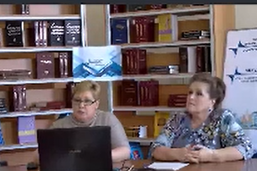
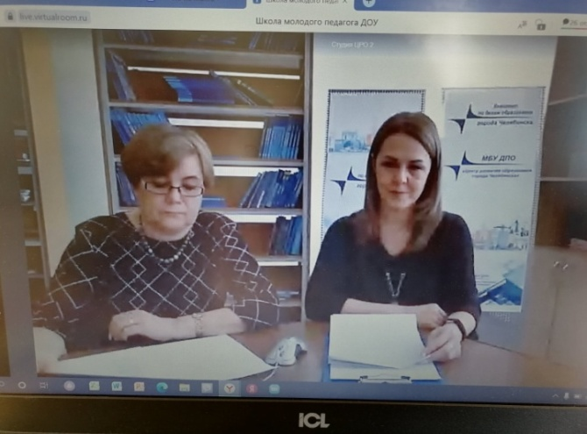
Городской Методический час онлайн
Школа молодого педагога МБДОУ «Цифровизация образовательной среды в ДОУ»
/ из опыта работы МБДОУ ДС №251, февраль 2021/
Видео-участие в межрегиональной Омской научно-практической интернет - конференции
«Тенденции развития образования XXI века: формирование навыков будущего» /2020/
ГПСП старших воспитателей и заместителей заведующих
«Дошкольники в цифровой среде»
/из опыта работы МБДОУ ДС №251,
январь, март 2021/

Slide 18






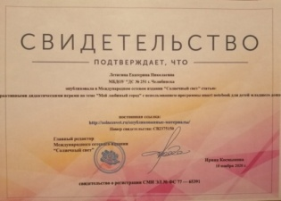
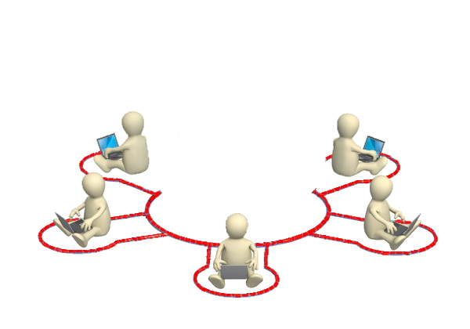













Slide 19




КПК: «Использование лего-технологий в образовательном процессе дошкольной образовательной организации в условиях реализации ФГОС дошкольного образования» на базе МБУ ДПО «Центр развития образования города Челябинска», уровень: муниципальный, количество участников: 25 человек
КПК: «Непрерывное развитие
профессионального мастерства
педагогов дошкольных образовательных организаций в условиях цифровой образовательной среды»
на базе ГБУ ДПО «Региональный центр оценки качества и информатизации образования», уровень: региональный, количество участников: 40 человек

Slide 20












Slide 21



Профессиональное поле
Позитивные практики
Взаимообмен

Slide 22



«Если сегодня будем учить так, как учили вчера,
мы украдем у наших детей завтра!» Дьюи
Информация о нас размещена:
Детский сад № 251 г. Челябинска
ВИКДОО

